Slide 1
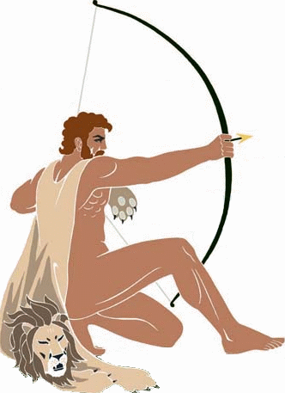
Οι Άθλοι του Ηρακλή
Ονόματα

Slide 2
Ως Άθλοι του Ηρακλή έχουν καταγραφεί στην ελληνική μυθολογία δώδεκα κατορθώματα που έκανε ο μυθικός ήρωας Ηρακλής προκειμένου να εξαγνισθεί για το φόνο της γυναίκας του και των παιδιών του, που είχε διαπράξει όταν τον τρέλανε η Ήρα. Για το σκοπό αυτό, ο Ηρακλής πήγε στο Μαντείο των Δελφών και πήρε χρησμό, σύμφωνα με τον οποίο έπρεπε να υπηρετήσει για δώδεκα χρόνια τον Ευρυσθέα, βασιλιά της Τίρυνθας, και να πραγματοποιήσει τους άθλους που του πρόσταζε εκείνος.

Slide 3
1. Το Λιοντάρι της Νεμέας
Ο πρώτος άθλος που πρέπει να εκτελέσει ο Ηρακλής είναι να σκοτώσει το τρομερό λιοντάρι της Νεμέας.

Slide 4
2.
Ο δεύτερος άθλος που πρέπει να εκτελέσει ο Ηρακλής είναι να σκοτώσει τη Λερναία Ύδρα.

Slide 5
3.
Ο τρίτος άθλος που του αναθέτει είναι να κυνηγήσει και να πιάσει το αγαπημένο ελάφι της θεάς Άρτεμης που ζει στο βουνό Κερύνεια της Πελοποννήσου.

Slide 6
4.

